Slide 1
토양 수분 모듈
센서별 기준값 보정
토양 상태에 따른 아날로그 출력 변화를 비교합니다.
관찰 조건: 같은 흙의 건조·약간 젖음·더 젖음
Notes:
교재: pages/13_soil.md
도입 질문: ADC 500이면 수분 50%인가요?
개념 설명: 아닙니다. 흙, 전극, 회로에 따라 달라집니다.
참고: https://docs.arduino.cc/built-in-examples
중고등학생을 위한 아두이노 입문

Slide 2
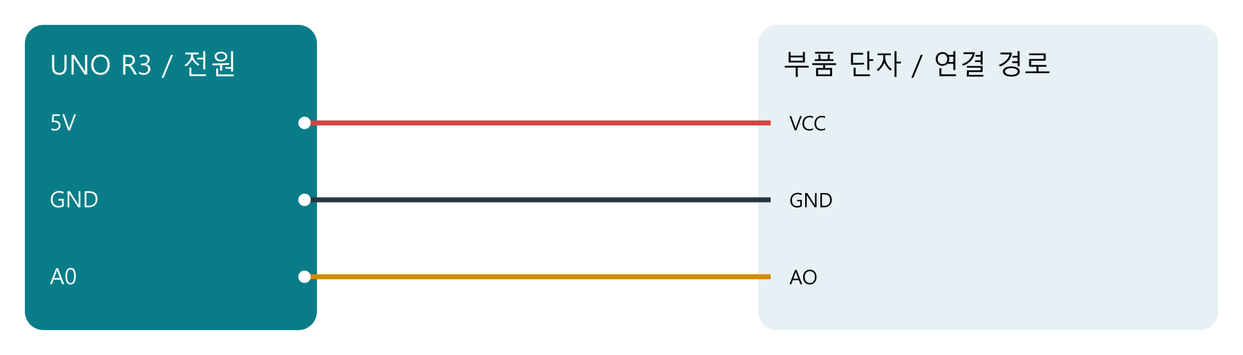
회로와 핀 연결
전원을 끄고 핀 이름을 확인합니다.
같은 GND를 공통으로 연결합니다.
Notes:
5V 호환 모듈만 사용하세요. 건조·습윤 상태를 직접 보정해야 합니다. 저항식 전극은 장시간 전원 공급 시 부식됩니다. 보드는 물에 담그지 마세요. 출력은 0~1023의 원시값이며 물리 단위로 보정된 수치가 아닙니다.
이 그림은 전기적 핀 연결도이며 브레드보드 배치도나 Fritzing 출력물이 아닙니다.
참고: https://docs.arduino.cc/built-in-examples

Slide 3
핵심 코드
int raw = analogRead(A0);
아닙니다. 흙, 전극, 회로에 따라 달라집니다.
Notes:
전체 코드는 code/13_soil/에 있습니다.
수업 중 코드를 한 줄씩 추적하고 어떤 핀을 읽거나 쓰는지 확인합니다.
5V 호환 모듈만 사용하세요. 건조·습윤 상태를 직접 보정해야 합니다. 저항식 전극은 장시간 전원 공급 시 부식됩니다. 보드는 물에 담그지 마세요. 출력은 0~1023의 원시값이며 물리 단위로 보정된 수치가 아닙니다.
참고: https://docs.arduino.cc/built-in-examples

Slide 4
확인 문제와 코드 수정
ADC 500이면 수분 50%인가요?
측정 간격을 1초로 바꾸세요.
예상과 결과를 비교하고, 바꾼 코드의 이유를 설명합니다.
Notes:
정답: 아닙니다. 흙, 전극, 회로에 따라 달라집니다.
추가 질문: 흙 종류도 바꾸며 물만의 영향을 비교할 수 있나요?
해설: 변인이 두 개 바뀌므로 해석이 어렵습니다. 흙 종류를 고정하세요.
정답 파일: answers/13_soil.md
학생 활동지: worksheets/13_soil.md

